Slide 1

Python与机器学习入门
---------通往AI的大门

Slide 2

目录
1
Python简介
2
开发工具和语法
3
机器学习与AI
4
机器学习之朴素贝叶斯

Slide 3

1
Python简介
Python是一种计算机程序设计语言。是一种动态的、面向对象的脚本语言，最初被设计用于编写自动化脚本(shell)，随着版本的不断更新和语言新功能的添加，越来越多被用于独立的、大型项目的开发。
Python是一门交互式语言。创始人是Guido van Rossum(龟叔)

Slide 4
2
Python简介
由于Python语言的简洁性、易读性以及可扩展性，在国外用Python做科学计算的研究机构日益增多，一些知名大学已经采用Python来教授程序设计课程。例如卡耐基梅隆大学的编程基础、麻省理工学院的计算机科学及编程导论就使用Python语言讲授。众多开源的科学计算软件包都提供了Python的调用接口，例如著名的计算机视觉库OpenCV、三维可视化库VTK、医学图像处理库ITK。而Python专用的科学计算扩展库就更多了，例如如下3个十分经典的科学计算扩展库：NumPy、SciPy和matplotlib，它们分别为Python提供了快速数组处理、数值运算以及绘图功能。因此Python语言及其众多的扩展库所构成的开发环境十分适合工程技术、科研人员处理实验数据、制作图表，甚至开发科学计算应用程序。2018年3月，该语言作者在邮件列表上宣布Python 2.7将于2020年1月1日终止支持。用户如果想要在这个日期之后继续得到与Python 2.7有关的支持，则需要付费给商业供应商。
Python的设计哲学是“优雅”、“明确”、“简单”

Slide 5
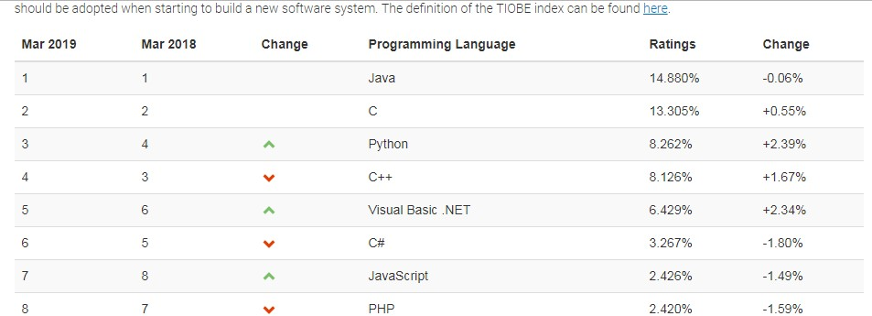
3
Python简介
最新一期语言排榜：

Slide 6
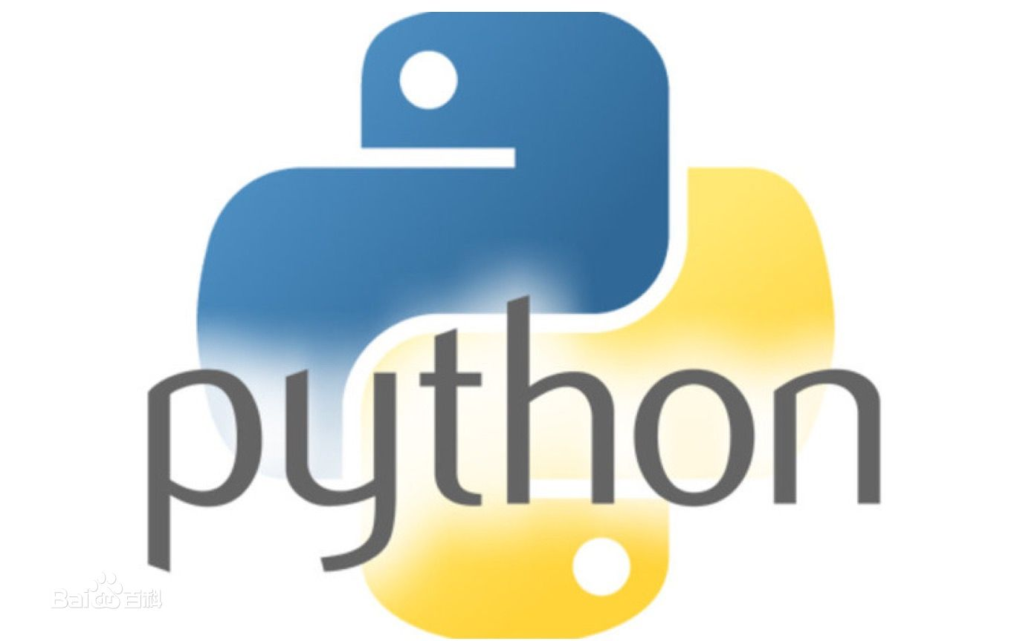
4
Python简介
Python提供了丰富的API和工具，以便程序员能够轻松地使用C语言、C++、Cython来编写扩充模块Python编译器本身也可以被集成到其它需要脚本语言的程序内。因此，很多人还把Python作为一种“胶水语言”（glue language）使用

Slide 7
5
Python应用场景
Python的应用范围：
WEB开发——最火的Python web框架Django, 支持异步高并发的Tornado框架，短小精悍的flask,bottle, Django官方的标语把Django定义为the framework for perfectionist with deadlines(大意是一个为完美主义者开发的高效率web框架)
网络编程——支持高并发的Twisted网络框架， py3引入的asyncio使异步编程变的非常简单
爬虫——爬虫领域，Python几乎是霸主地位，Scrapy\Request\BeautifuSoap\urllib等，想爬啥就爬啥
云计算——目前最火最知名的云计算框架就是OpenStack,Python现在的火，很大一部分就是因为云计算
人工智能——谁会成为AI 和大数据时代的第一开发语言？这本已是一个不需要争论的问题。如果说三年前，Matlab、Scala、R、Java 和 Python还各有机会，局面尚且不清楚，那么三年之后，趋势已经非常明确了，特别是前段时间Facebook 开源了 PyTorch 之后，Python 作为 AI 时代头牌语言的位置基本确立，未来的悬念仅仅是谁能坐稳第二把交椅。

Slide 8
6
Python应用场景
自动化运维——问问中国的每个运维人员，运维人员必须会的语言是什么？10个人相信会给你一个相同的答案，它的名字叫Python
金融分析——我个人之前在金融行业，10年的时候，我们公司写的好多分析程序、高频交易软件就是用的Python,到目前,Python是金融分析、量化交易领域里用的最多的语言
科学运算—— 你知道么,97年开始，NASA就在大量使用Python在进行各种复杂的科学运算，随着NumPy, SciPy, Matplotlib, Enthought librarys等众多程序库的开发，使的Python越来越适合于做科学计算、绘制高质量的2D和3D图像。和科学计算领域最流行的商业软件Matlab相比，Python是一门通用的程序设计语言，比Matlab所采用的脚本语言的应用范围更广泛
游戏开发——在网络游戏开发中Python也有很多应用。相比Lua or C++,Python 比 Lua 有更高阶的抽象能力，可以用更少的代码描述游戏业务逻辑，与 Lua 相比，Python 更适合作为一种 Host 语言，即程序的入口点是在 Python 那一端会比较好，然后用 C/C++ 在非常必要的时候写一些扩展。Python 非常适合编写 1 万行以上的项目，而且能够很好地把网游项目的规模控制在 10 万行代码以内。

Slide 9

7
Python开发工具
推荐的工具：Anaconda，Pycharm
Python是一门交互式语言，所以可以使用解释器在命令行下直接编辑运行，也可以使用文本编辑器编辑后缀名为.py的文件
Anaconda标志

Slide 10
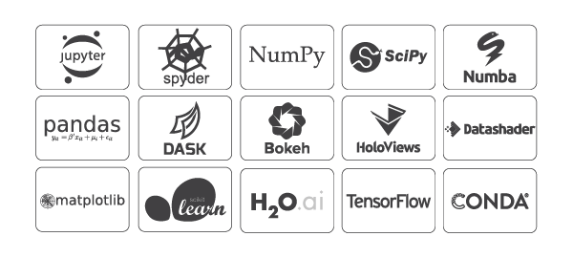
8
Python开发工具
Anaconda是一个开源的python发行版本。为什么新手推荐anaconda：
1.有超过1500+的数据分析、科学计算包
2.使用Conda管理库，依赖，和环境配置(安装官方Python，自带pip管理库)
3.机器学习和深度学习上有几个强大的库，如 scikit-learn, TensorFlow, Theano
4.使用DASK、NUMPY、PANDAS和NUMBA完成高性能可扩展的数据分析工作
5.可视化的结果，如 Matplotlib, Bokeh, Datashader, Holoviews

Slide 11
9
Python解释器
CPython
安装Python环境后就自动安装了CPython解释器。
IPython
IPython是基于CPython之上的一个交互式解释器，也就是说，IPython只是在交互方式上有所增强，但是执行Python代码的功能和CPython是完全一样的。
CPython用>>>作为提示符，而IPython用In [序号]:作为提示符。
还有其他诸如PyPy、Jython、IronPython。
一般来说，Python的运行速度要慢于C，C++，甚至java。

Slide 12
10
Python语法
>>> 5+3
8
>>> 12345566778909000*343859348593485934853
4245138550613029132402947828415377000
>>> print('tom'*3)
tomtomtom
>>> li = [1,2,3]
>>> print(li)
[1, 2, 3]
>>> print(li * 3)
[1, 2, 3, 1, 2, 3, 1, 2, 3]

Slide 13
11
Python数据类型
不可变数据（3 个）：Number（数字）、String（字符串）、Tuple（元组）；
可变数据（3 个）：List（列表）、Dictionary（字典）、Set（集合）
Number包括以下几个类型:
int、float、bool、complex
int、float、str类型转换函数：int(),float(),str()
获取变量类型：type(),isinstance()

Slide 14
2
Python数据类型
方案A：请在此处输入概述
方案B：请在此处输入概述
请在此处输入详细内容
请在此处输入详细内容

Slide 15
3
请在此处输入标题
项目1 | 项目2 | 项目3 | 项目4
A | 100 | 100 | 100
B | 100 | 100 | 100
C | 100 | 100 | 100
D | 100 | 100 | 100
E | 100 | 100 | 100

Slide 16
4
请在此处输入标题
1
请在此处输入描述内容
2
请在此处输入描述内容
结论
3
请在此处输入描述内容
4
请在此处输入描述内容

